Slide 1
Unidad 8 Bases de Datos Relacionales
Profesor: Javier Guillén
IES Jaroso (Cuevas de Almanzora)
Módulo: PROGRAMACIÓN
CFGS Desarrollo de Aplicaciones Web

Slide 2
Introducción
Una base de datos relacional almacena datos en tablas de tal manera que esos datos puedan ser almacenados y recuperados de una forma eficiente. Las tablas se componen de una serie de objetos o filas, las cuales tienen los mismos elementos.
Un SGBD (Sistema Gestor de Bases de Datos) o DBMS (DataBase Management System) es el responsable de manejar, almacenar y recuperar los datos de una base de datos.
Java tiene una API (Application Programming Interface) que permite interactuar con bases de datos, de tal manera que podemos:
Conectarnos a una base de datos.
Enviar consultas de selección y actualización de la base de datos.
Recuperar datos de una consulta y manejarlos.
Esta API recibe el nombre de JDBC.
Notes:
El SGBD puede ser Oracle, MS Access, OpenOffice Base, MySQL…

Slide 3
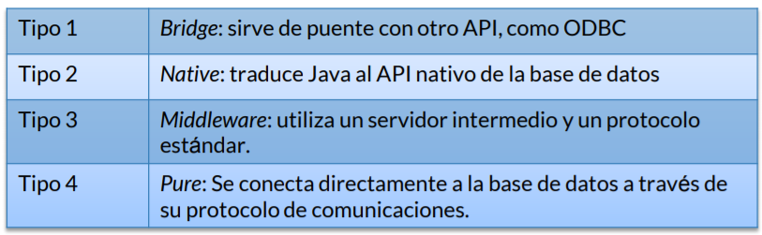
Introducción
Tipos de drivers JDBC:
Lista de drivers disponibles para JDBC : http://www.oracle.com/technetwork/java/index-136695.html
Driver para Mysql (Connector/J 8.0.32) : https://dev.mysql.com/downloads/connector/j/
Notes:
El SGBD puede ser Oracle, MS Access, OpenOffice Base, MySQL…

Slide 4
JDBC
La API JDBC (Java Data Base Connectivity) consiste en un conjunto de interfaces y clases escritas en Java. Con estas interfaces y clases estándar, los programadores pueden escribir aplicaciones que conecten con bases de datos, envíen consultas escritas en SQL y procesen los resultados.
Aplicación Java
JDBC API (Aplicación)
JDBC
JDBC API
(Controlador)
Driver
MySQL
Driver
Oracle
Driver
Sybase
Driver
DB2
MySQL
Oracle
Sybase
DB2

Slide 5
JDBC
Un programa Java que utilice la API JDBC puede conectar con cualquier SGBD, siempre y cuando haya un controlador (driver) para dicho SGBD concreto.
JDBC ofrece el paquete java.sql, en el que existen clases muy útiles para trabajar con bases de datos.
Un programa que utiliza la API JDBC carga el driver especificado para el SGBD particular antes de conectar con la base de datos. Después, la clase DriveManager envía todas las llamadas de la API JDBC al controlador cargado. Hay otra interfaz, DataSource, más avanzada que permite ser transparente a la aplicación. En estos ejemplos usaremos DriveManager, para casos más avanzados sería interesante usar un sistema de persistencia como JPA.
Clase | Descripción
DriverManager | Para cargar un driver
Connection | Para establecer conexiones con las bases de datos
Statement | Para ejecutar sentencias SQL y enviarlas a las BBDD
ResultSet | Para almacenar el resultado de la consulta

Slide 6
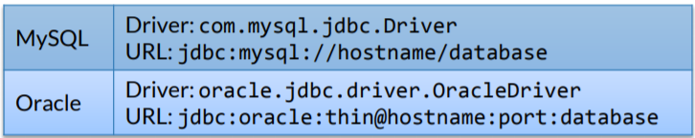
JDBC
Pasos para conectar:
1. Cargar el driver JDBC (< 4.0)
2. Establecer datos de conexión
3. Conectar obteniendo un objeto Connection.
4. Crear un objeto Statement y ejecutar consultas SQL
5. Los resultados se almacenan en un objeto ResultSet, donde se pueden consultar.
6. Cerrar los objetos (ResultSet, Statement y Connection).
La URL de conexión a JDBC es una cadena de texto con los datos de conexión a la base de datos concreta. Depende del driver/base de datos:

Slide 7
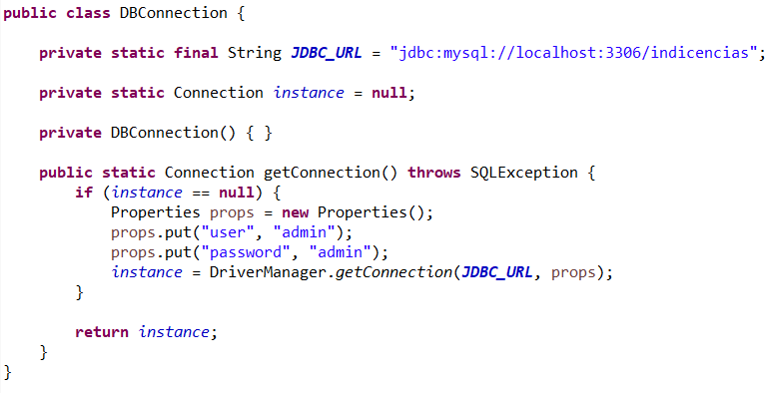
JDBC
Crearemos una clase estática para la conexión. Se usa el patrón Singleton, mediante el cual no se crean objetos nuevos, si no hay conexión la crea, si no devuelve la que se haya creado antes.

Slide 8
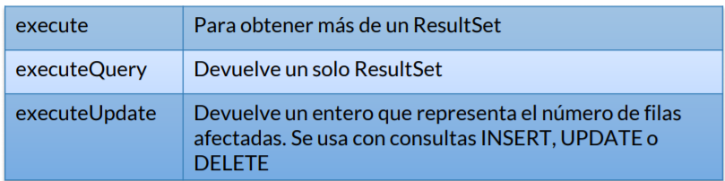
JDBC – Statement
Stament
Nos provee de métodos para ejecutar consultas en la base de datos.
Recibe las consultas como un String (“Select * from alumno”).
Genera, tras la ejecución de una consulta, un objeto de tipo ResultSet.

Slide 9
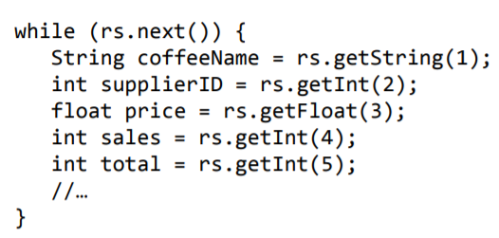
JDBC – ResultSet
ResultSet
Recoge los resultados que devuelve una consulta.
Tiene una estructura de cursor.
El métodos next() devuelve true en tanto en cuanto existen más resultados.
Podemos navegar fila a fila, extrayendo los resultados con los métodos getXXX.
Tiene métodos para todos los tipos de datos básicos que podemos utilizar en nuestras tablas: getInt(), getDouble(), getBoolean(), getString(), getTimestamp(), getTime(), getDate(), ..
Otros métodos sobre el cursor: previous, first, last, beforeFirst, afterLast, …
Es preferible trabajar con otros esquemas como PreparedStatement o DAO.

Slide 10
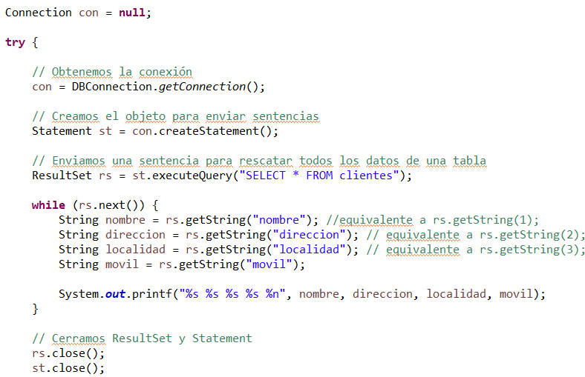
JDBC – ResultSet
Una vez obtenida la conexión a la BD, podemos utilizarla para realizar consultas, inserciones y/o borrado de datos en la BD.
Todas estas operaciones se realizarán mediante lenguaje SQL.
La clase Statement es la que permite realizar estas operaciones.
Para ejecutar una consulta utilizaremos el método executeQuery del objeto Statement, al que pasaremos una cadena con la consulta SQL.
Los datos resultantes los devolverá como un objeto ResultSet.
El objeto ResultSet dispone de un cursor que estará situado en el registro que podemos consultar en cada momento. Podemos mover el cursor al siguiente registro con el método next del ResultSet. La llamada a este método nos devolverá true mientras pueda pasar al siguiente registro, y false en el caso de que ya estuviésemos en el último registro de la tabla.
Para obtener los datos almacenados en los campos de cada registro, utilizaremos los métodos getXXX(campo), donde XXX es el tipo de datos en el que queremos que nos devuelve el valor del campo.
Los principales métodos son: getString, getInt, getDouble, getBoolean, getDate.

Slide 11
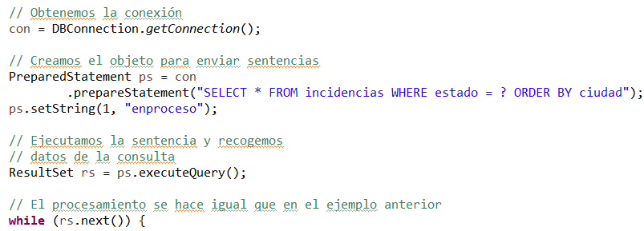
JDBC – PreparedStatement
PreparedStament
Una extensión de Statement.
Nos permite prever problemas de inyección de SQL.
En lugar de escribir los parámetros en una consulta SQL, indicamos los «huecos» y posteriormente le asignamos los valores.
JDBC se encarga de «precompilar» la consulta antes de enviarla, evitando código malicioso.

Slide 12
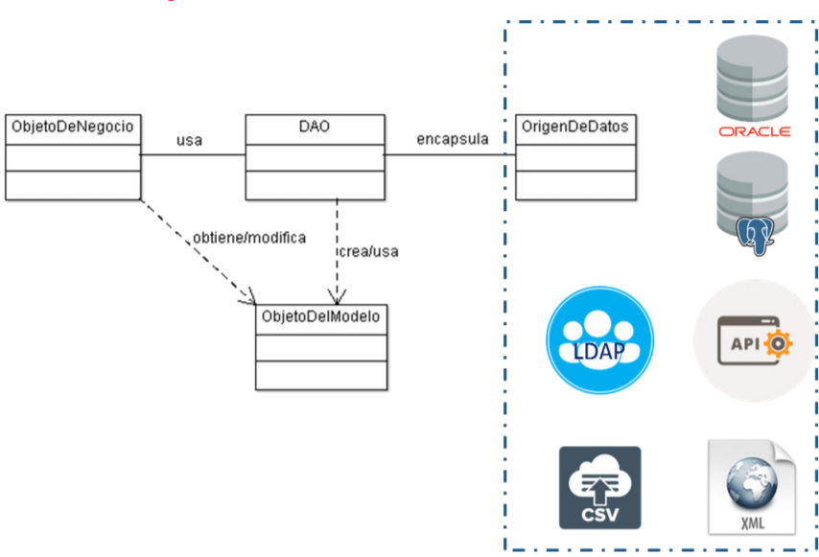
JDBC – DAO
DAO
Patrón de diseño de software.
Uso de clases modelo.
Un solo objeto se encarga de realizar las operaciones con la base de datos.
El resto del sistema trabajar con ese objeto, que nos aísla del sgbd concreto.

Slide 13
JDBC – DAO
Creamos la clase Cliente con un atributo por columna de la tabla. Constructores, getters, setters, toString y equals.
Creamos la clase DAOCliente con métodos que acceden a la BD para hacer las operaciones básicas sobre clientes (CRUD): insert, findAll, findByPk, update, delete.
Creamos una clase para gestionar/usar los clientes, a través de DAOCliente, que será EjemploCliente.
Se puede implementar en ella un menú que vaya llamando a los métodos de DAOCliente para listar, buscar por id, añadir nuevo, actualizar por id y eliminar. Esto se le conoce como realizar un CRUD (Create, Read, Update and Delete) para Cliente.
Este mismo patrón se puede usar también si estamos utilizando herramientas de mapeo objeto-relacional (ORM), como puede ser Hibernate para Java. Estos sistemas facilitan el mapeo de atributos entre una base de datos relacional tradicional y el modelo de objetos de una aplicación.

Slide 14
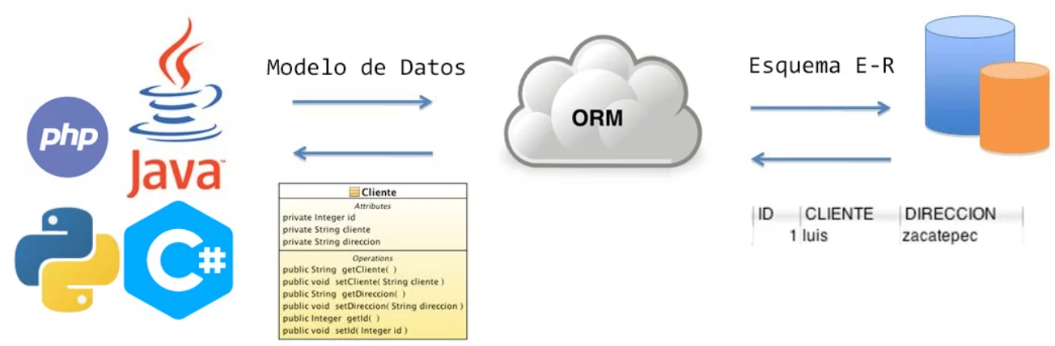
JDBC – DAO

Slide 15
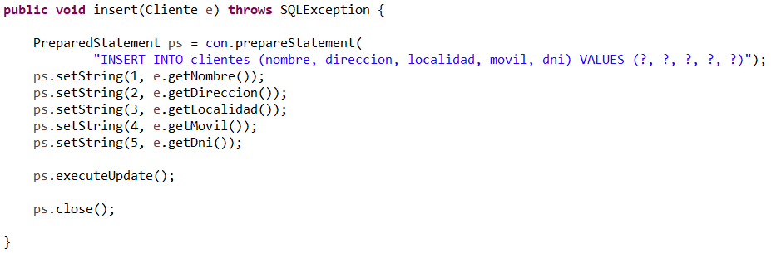
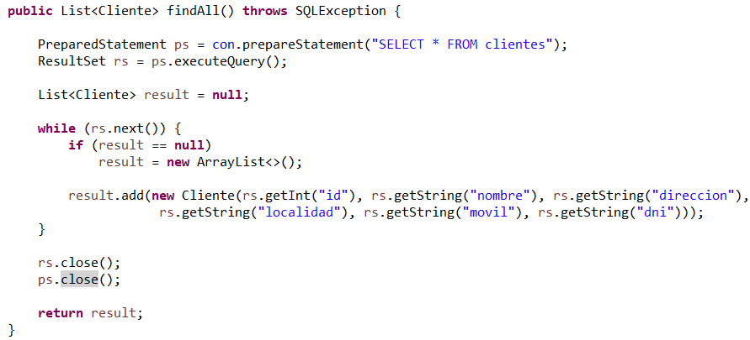
JDBC – DAO

Slide 16
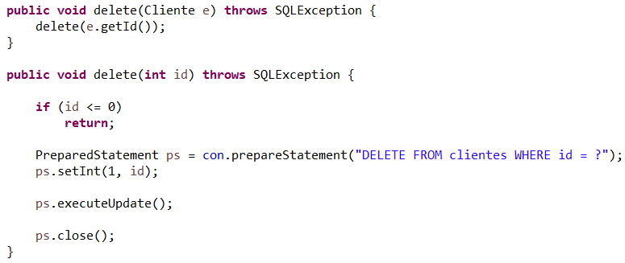
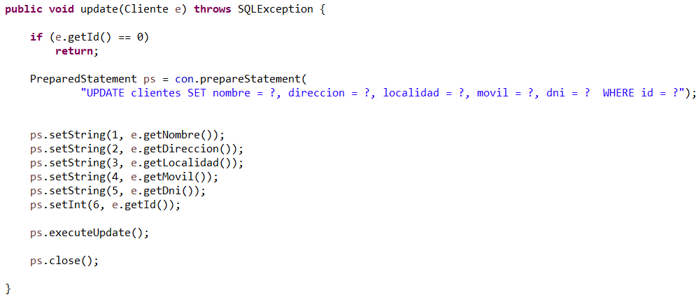
JDBC – DAO

Slide 17
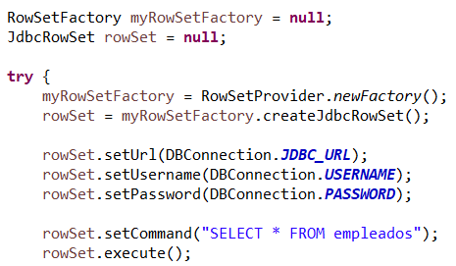
JDBC – RowSet
Un RowSet es un objeto que nos permite manejar información tabular de forma mucho más rápida y eficiente que un ResultSet. Existen 5 tipos de referencias y 2 tipos:
CONECTADOS: JdbcRowSet
DESCONECTADOS: CachedRowSet (link), JoinRowSet, FilteredRowSet, WebRowSet.
Se diferencian de ResultSet en que pueden funcionar como JavaBeans, y por ende, beneficiarse del mecanismo de notificación y del uso de properties. Llevan un cursor.
Para crear un RowSet utilizaremos el mecanismo de Factoria (RowSetFactory) a través del cual podemos crear cualquiera de los 5 interfaces que ofrece JDBC. Se cierran (close) automáticamente.

Slide 18
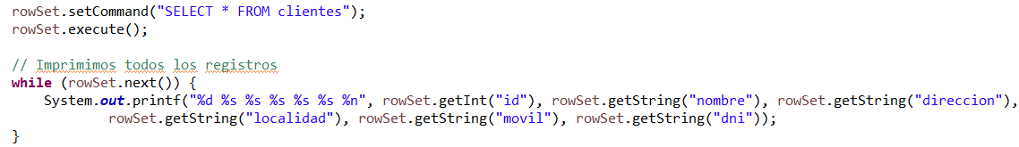
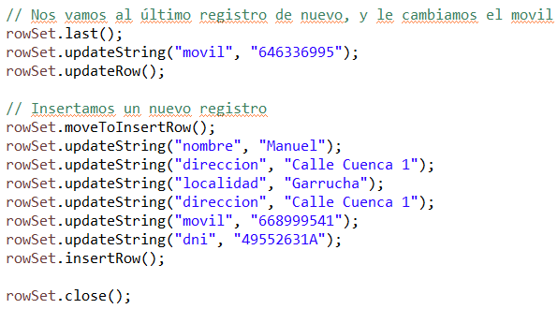
JDBC – RowSet

Slide 19
Caso práctico
Vamos a crear una aplicación Java con Eclipse que conecte una base de datos MySQL.
La aplicación deberá funcionar con el patrón DAO y usar RowSet o PreparedStatement para acceso a bases de datos.
La aplicación va a consistir en un registro de partidas de Fornite. Crearemos las siguientes tablas:
Partidas → id, nombre, estado, fecha_inicio (TIMESTAMP(0)), nivel, max_jugadores.
Usuarios → login, password, nombre, apellidos, email, localidad, país, fecha_nac, sexo
Unen → código_partida, código_usuario
Empezaremos creando la clase Usuario, con los mismos atributos que la tabla Usuarios. La contraseña irá encriptada.
Luego crearemos la clase Partida, con los mismos atributos que la tabla Partidas, pero se le añadirá un HashSet<Usuario> con los jugadores de la partida.

Slide 20
Caso práctico
Lo siguientes es hacer las clases DAO para gestionar el acceso a BBDD: DAOUsuario y DAOPartida.
DAOUsuario tendrá los siguientes métodos:
findByLogin(String login), List<Usuario> findAll(), insert(Usuario u), update(String login, Usuario u), delete(String login)
DAOPartida tendrá los siguientes métodos:
findById(int id), List<Partida> findAll(), insert(Partida p), update(int id, Partida p), delete(int id)
Métodos que usan la tabla pivote: inscribirUsuario(int idPartida, String login), desinscribirUsuario(int idPartida, String login), getJugadoresPartida(int idPartida).

Slide 21
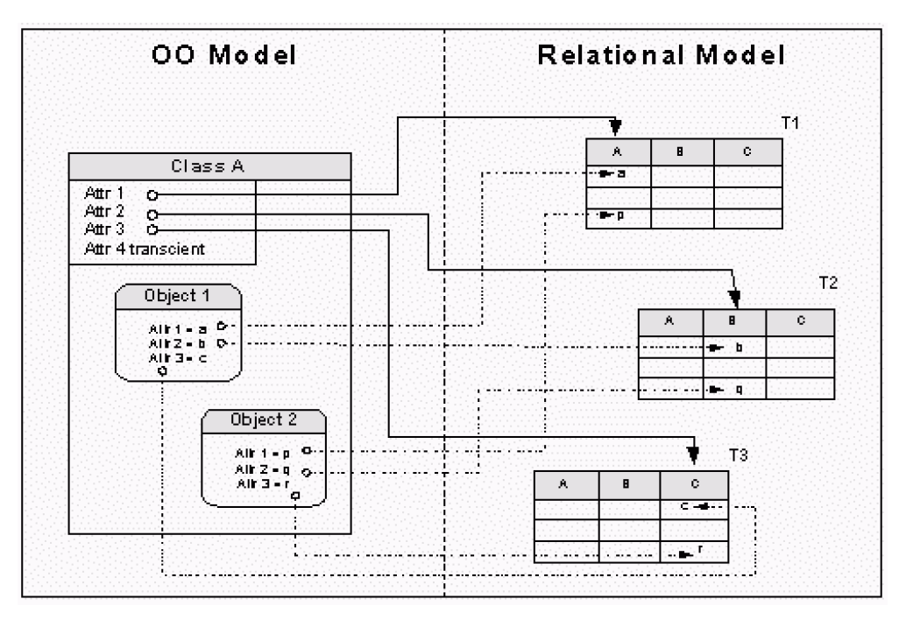
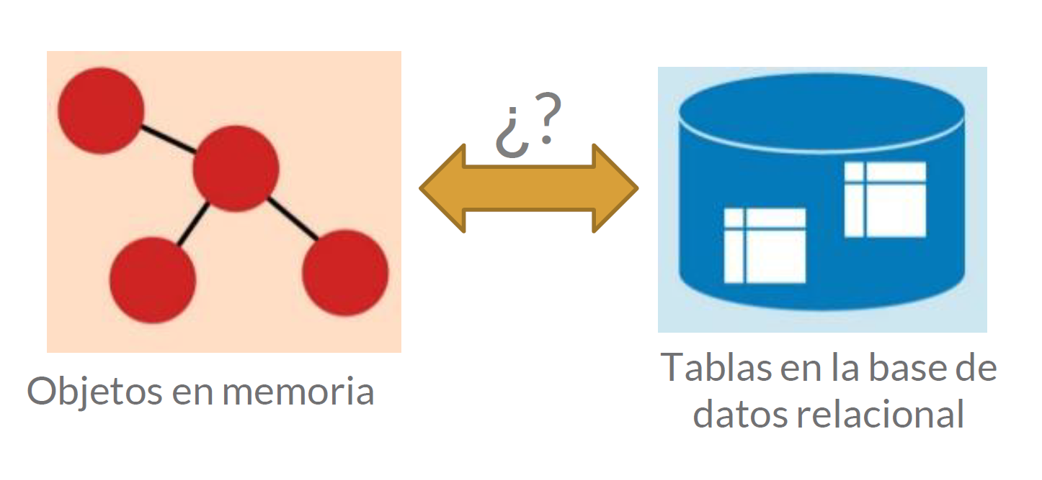
Desfase objeto relacional
Con las clases DAO hemos convertido los datos relacionales de la base de datos a objetos de nuestra aplicación. La idea sería tener una herramienta que haga esa conversión por nosotros → Hibernate.

Slide 22
Hibernate
Hibernate es un ORM para Java (JVM), que nos permite traducir los datos de la BBDD a objetos de nuestro modelo. Es una implementación del estándar JPA (Java Persistence API). Las funcionalidades de Hibernate van más allá de la especificación JPA.
VENTAJAS:
Productividad: nos permite centrarnos en el desarrollo de la lógica de negocio, ahorrándonos mucho código.
Mantenibilidad: al tener que escribir menos líneas de código nos permite realizar refactorizaciones de forma más fácil.
Rendimiento: aunque JDBC podría tener un mejor rendimiento, Hibernate nos optimizaciones como el almacenamiento caché (si hemos hecho una consulta hace poco, guardamos los resultados para no tener que ir otra vez a consultar a la BBDD).
Independencia: nos permite aislarnos del Sistema Gestor de BBDD concreto que estemos utilizando.

Slide 23
Hibernate - componentes
Hibernate Entity Manager: conocido como JPA Provider, es el módulo que nos permite utilizar Hibernate como implementación del estándar JPA.
Hibernate Validator: proporciona una validación declarativa para nuestras clases modelo.
Hibernate Envers: nos permite auditar los cambios en nuestra persistencia, manteniendo múltiples versiones de los datos en nuestra base de datos SQL.
Hibernate Search: podremos realizar búsquedas de texto completo a través de un índice mantenido dentro de una base de datos de Apache Lucene.
Hibernate OGM: se trata del mapeador objeto-grid, y está orientado hacia bases de datos NoSQL.

Slide 24
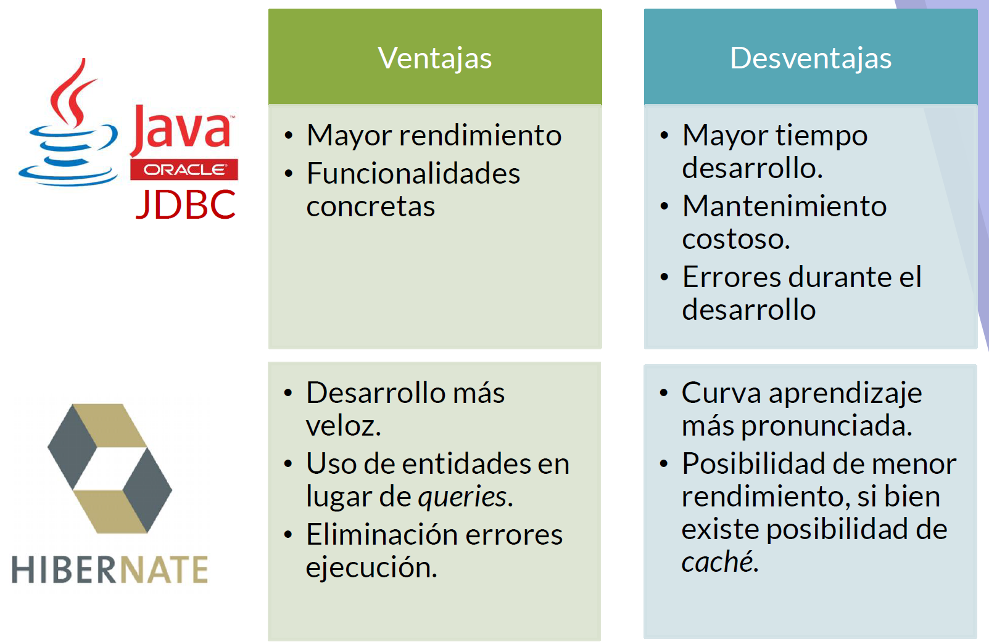
Hibernate – comparativa

Slide 25
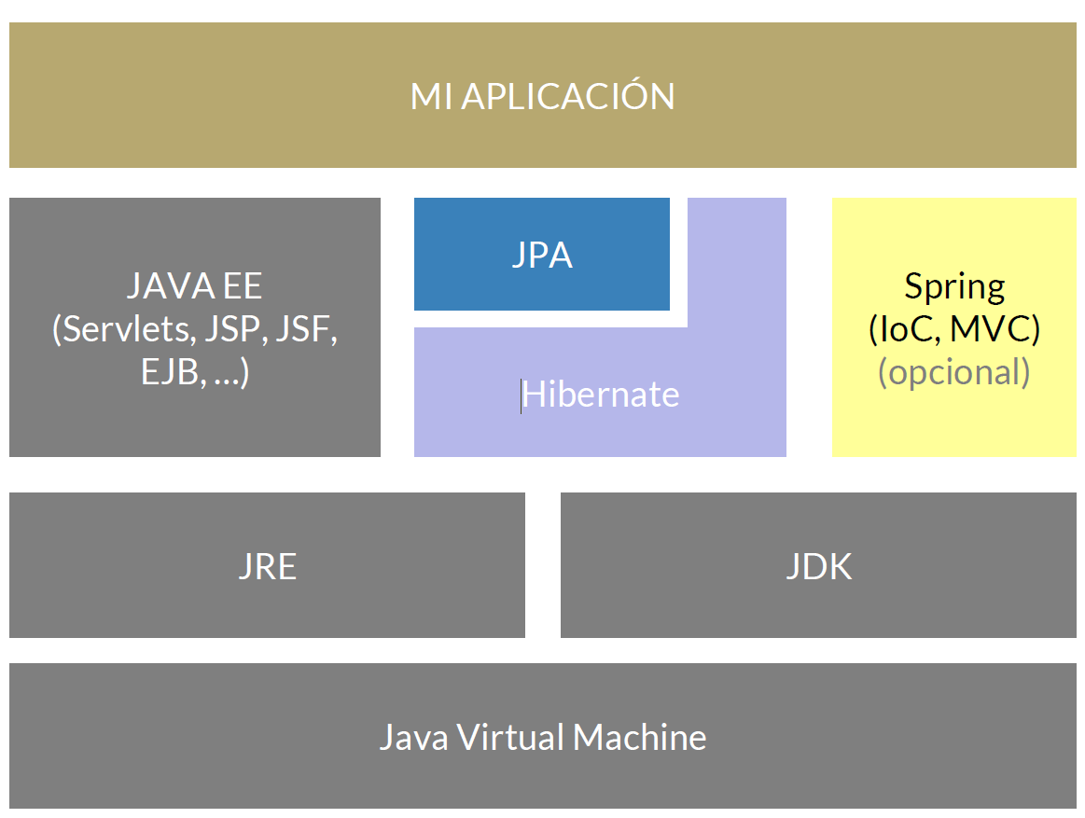
Hibernate – arquitectura típica

Slide 26
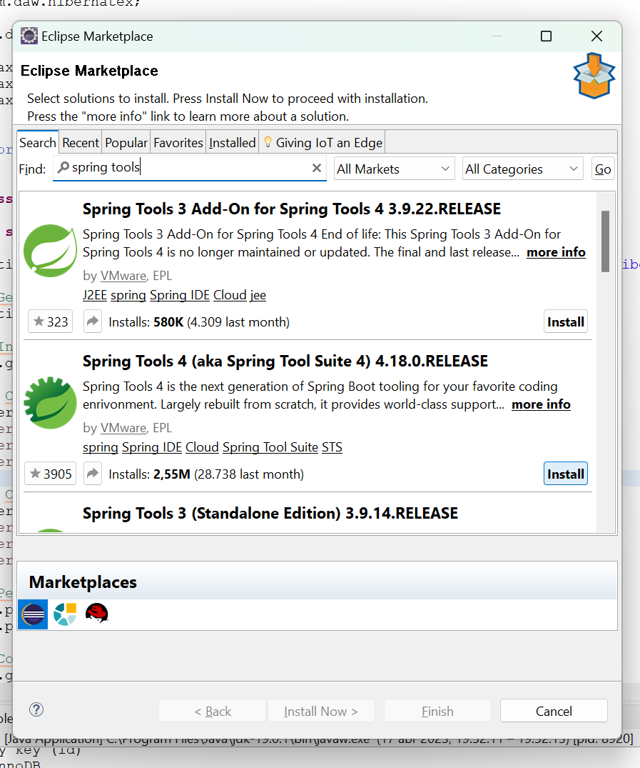
Creación del proyecto
Hibernate se puede instalar de varias formas en Eclipse.
Hibernate con JPA
Hibernate con Spring MVC (framework desarrollo web Java con el patrón MVC)
Vamos a realizarlo de la segunda manera con Spring. Podría hacerse a través de su propio IDE, llamado Spring Tool Suite 4. Pero para seguir con Eclipse vamos a integrar Spring con Eclipse. Para ello lo primero que debemos realizar es instalar Spring Tools 4 a través del Marketplace de Eclipse.

Slide 27
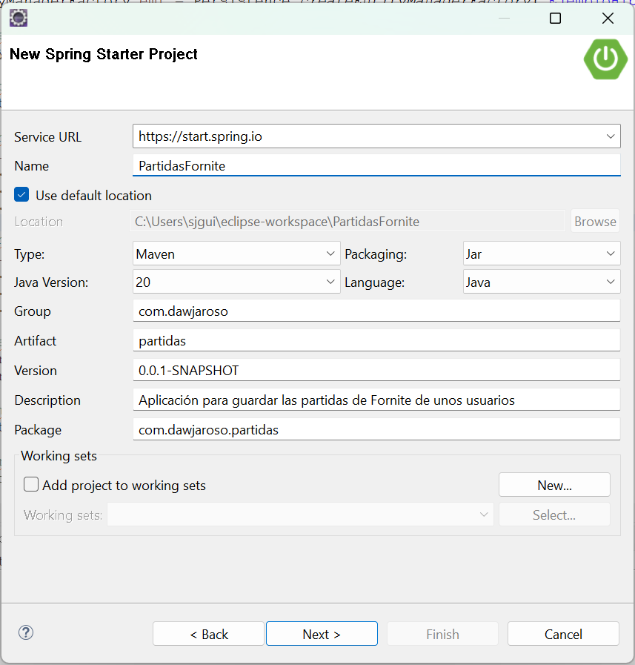
Creación del proyecto
Para crear nuestro primer proyecto pinchamos en New -> Spring starter project. Le pondremos un nombre y nos aseguramos de tener marcado Maven como gestor de dependencias y Java como lenguaje.
Rellenamos el resto de datos de un proyecto Maven: GroupId, Artifact.
Incluimos los módulos de Spring necesarios para nuestro proyecto: JPA, MySQL. Si vamos a realizar una aplicación web añadiríamos el módulo Web. Esto ya nos añadirá las dependencias en el pom.xml.

Slide 28
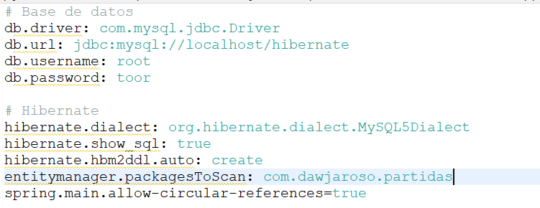
Creación del proyecto
Creación de una clase de configuración, con todo lo necesario para configurar el driver, la conexión a BBDD y la configuración de Hibernate.
No vamos a entrar mucho en materia, pongo enlace al código de la clase para que la creéis.
Es una clase anotada con @Configuration para indicarle a Spring que es una clase de configuración y que la cargue al principio.
Hay cuatro Beans, uno para la configuración de usuario y contraseña, otro para configurar el EntityManagerFactory, otro para el gestor de transacciones, y otro para las excepciones de las clases repositorio.
Revisar que ponéis los datos de configuración en vuestro fichero “application.properties”.

Slide 29
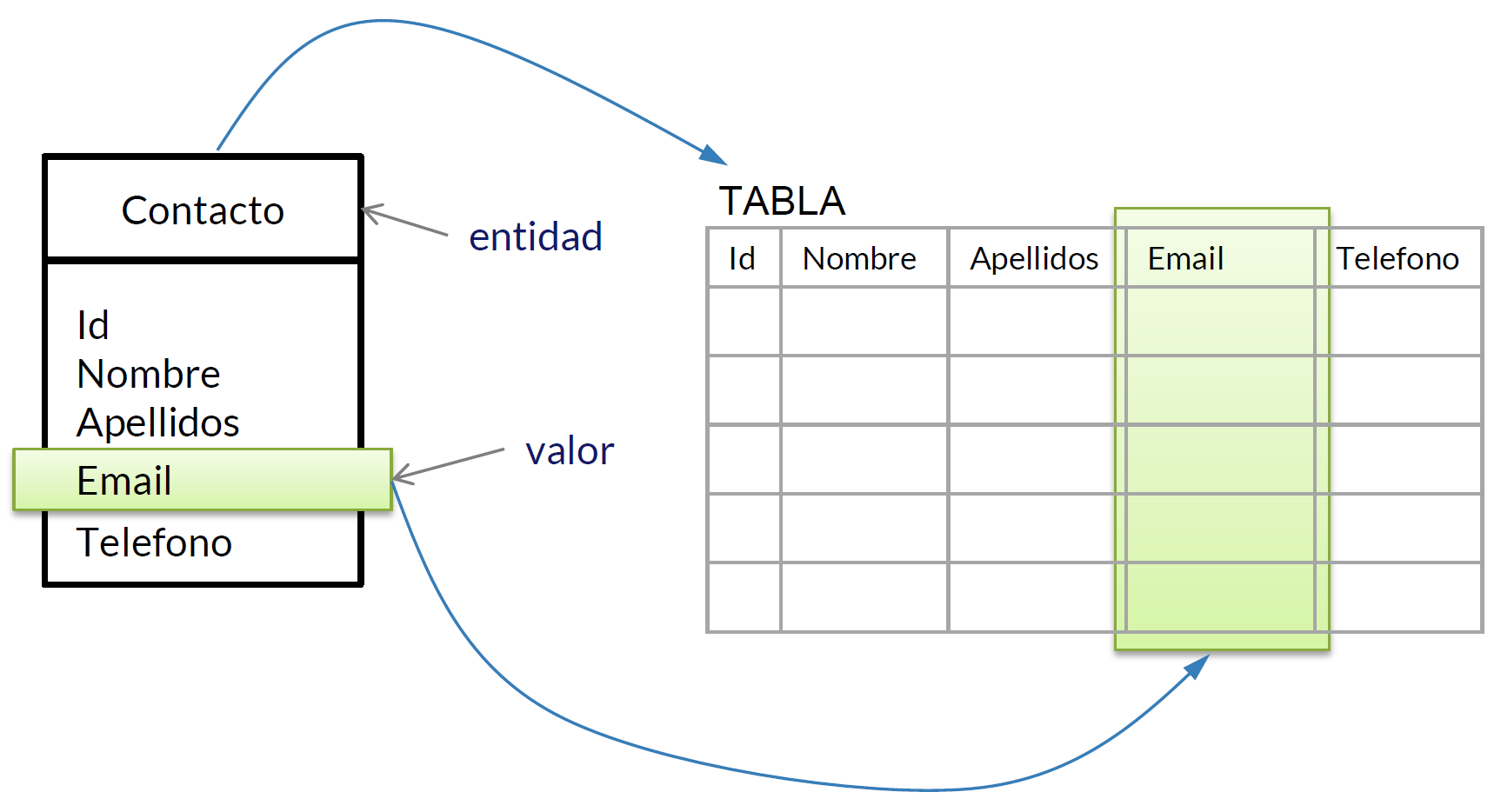
Creación de entidades
Entidad: clase que mapea a una tabla. Cada objeto de esa entidad será una fila en la tabla correspondiente. Anotaremos la clase con la anotación @Entity. Si no queremos que utilice el nombre por defecto (plural de la clase) podemos usar la anotación @Table(name=“usuarios”).
Todas las entidades deben tener obligatoriamente un identificador como uno de sus atributos. Va a tener una asociación directa con la Primary Key de la tabla. Ese atributo de la clase lo anotaremos con @Id. El Id se puede autogenerar con la anotación @GeneratedValue.
Todos los demás atributos que sean columnas de la tabla se anotarán con @Column, incluso se le puede indicar el nombre en la tabla. Propiedades de esta anotación: name, nullable, insertable, updatable, length. Los tipos básicos de Java están mapeados a los tipos de columnas de SQL. Pero para los campos de tipo fecha usaremos la anotación @Temporal y entre paréntesis TemporalType.TIMESTAMP, TemporalType.DATE, TemporalType.TIME.

Slide 30
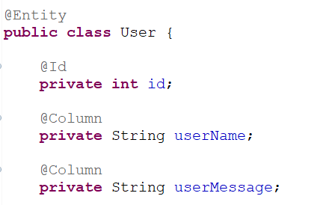
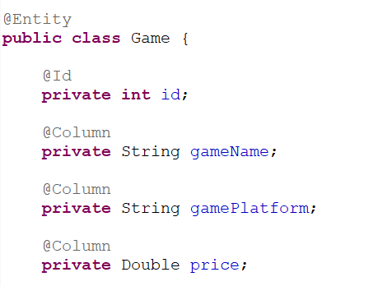
Creación de entidades
Vamos a crear un par de entidades: User y Game. Irán en un subpaquete “modelos”.
La entidad User tendrá como atributos: id (int) , userName (String), userString(String).
Quedará de la siguiente forma:
Añadiremos getters y setters.
La entidad Game tendrá como atributos: id (int), gameName (String), gamePlatform (String), price (Double)
Quedará de la siguiente forma:
Añadiremos getters y setters.

Slide 31
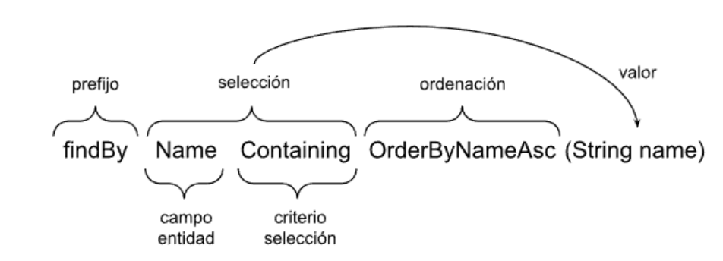
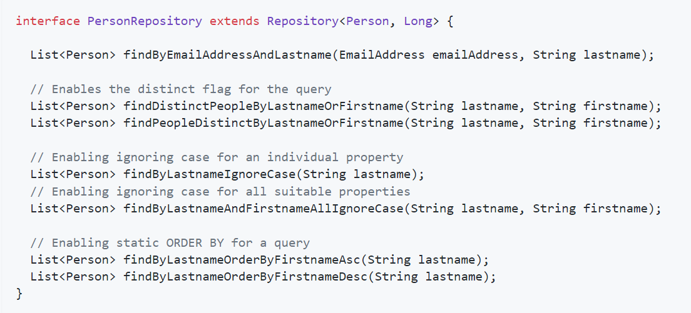
Creación de repositorios
Los repositorios son como las clases DAO, tienen todos los métodos para insertar, eliminar, consultar, etc. Actualmente tenemos un interfaz JpaRepository que ya nos implementa varios métodos: findOne, findAll, deleteAll, deleteById, save, saveAll. Nuestro interfaz deberá ir anotado con @Repository.
En ese interfaz que nos creamos podemos añadir métodos (no hace falta el código) para hacer consultas, pero tenemos que seguir una sintaxis especial, consultas derivadas (derived queries).
Algunas palabras clave admitidas son: Equals, After\IsAfter,Before\IsBefore, Between\IsBetween, LessThan, IsLessThan, LessThanEqual, IsLessThanEqual, GreaterThan, isGreaterThan, GreaterThanEqual, isGreaterThanequal, Null, IsNull, Like, IsLike, Containing, IsContaining,Contains, StartingWith, StartsWith, IsStartingWith, EndingWith, IsEndingWith, EndsWith, In, IsIn, True,False,IsTrue,IsFalse , IgnoreCase, IgnoringCaseEmpty, IsEmpty, Not, IsNot, And, Or

Slide 32
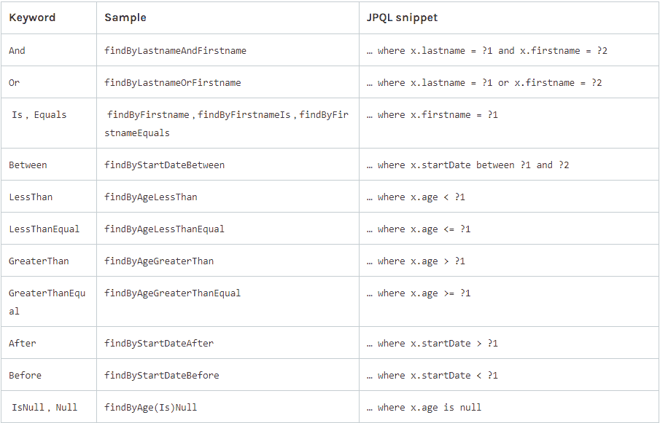
Creación de repositorios – derived queries

Slide 33
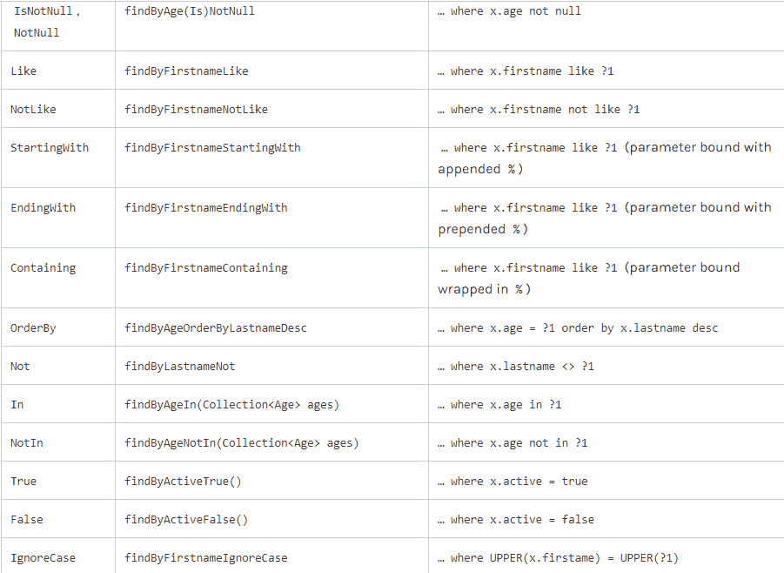
Creación de repositorios – derived queries

Slide 34
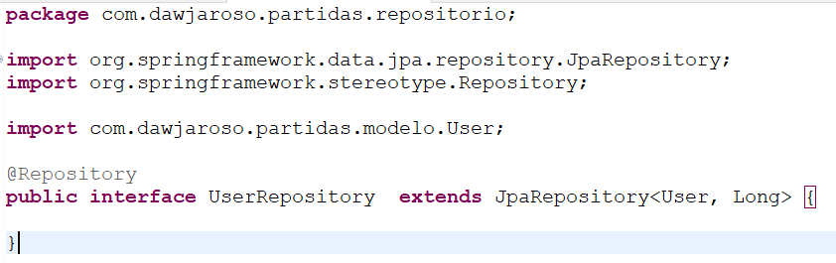
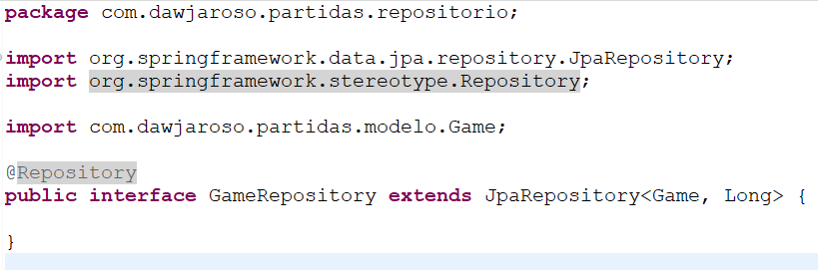
Creación de repositorios
Vamos a crear nuestros dos repositorios, UserRepository y GameRepository. Para ello primero creamos un paquete nuevo “repositorios” y dentro dos interfaces nuevas con la anotación @Repository y que extiendan JpaRepository. Aquí pongo el código.

Slide 35
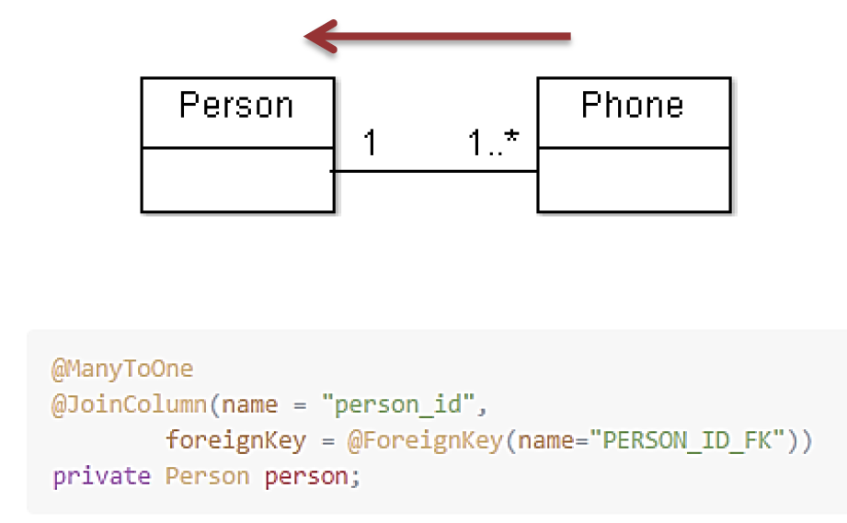
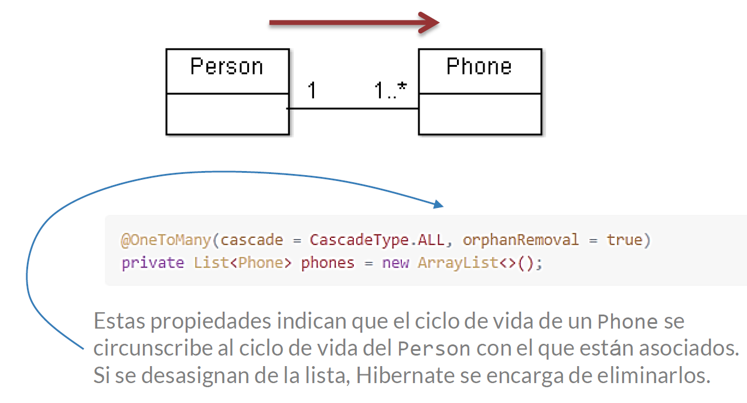
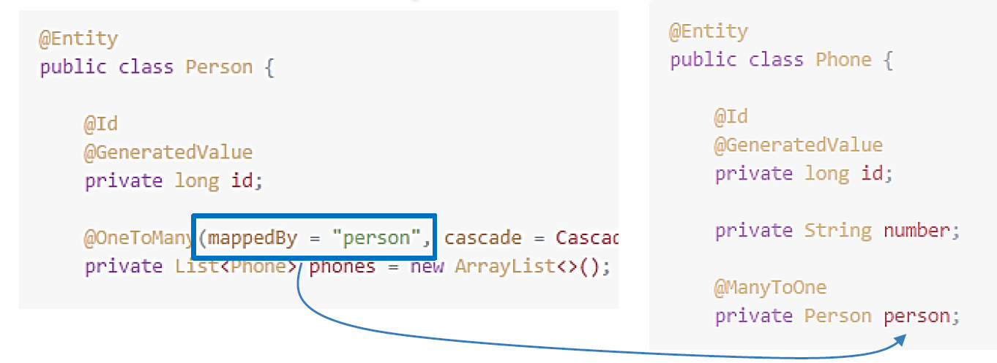
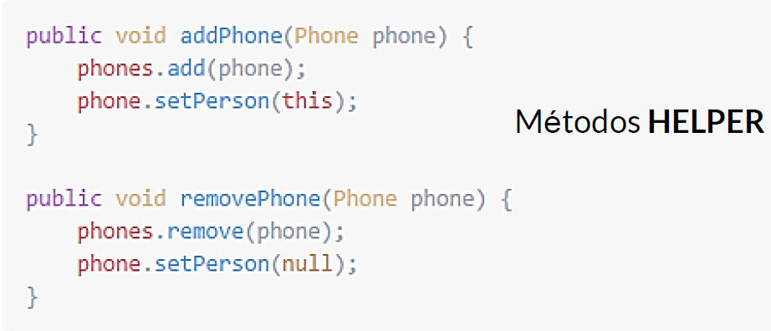
Asociaciones
Podemos tener varios tipos de asociaciones entre entidades que se transformarán en relaciones entre las tablas.
Muchos a uno
Uno a muchos
Uno a muchos bidireccional

Slide 36
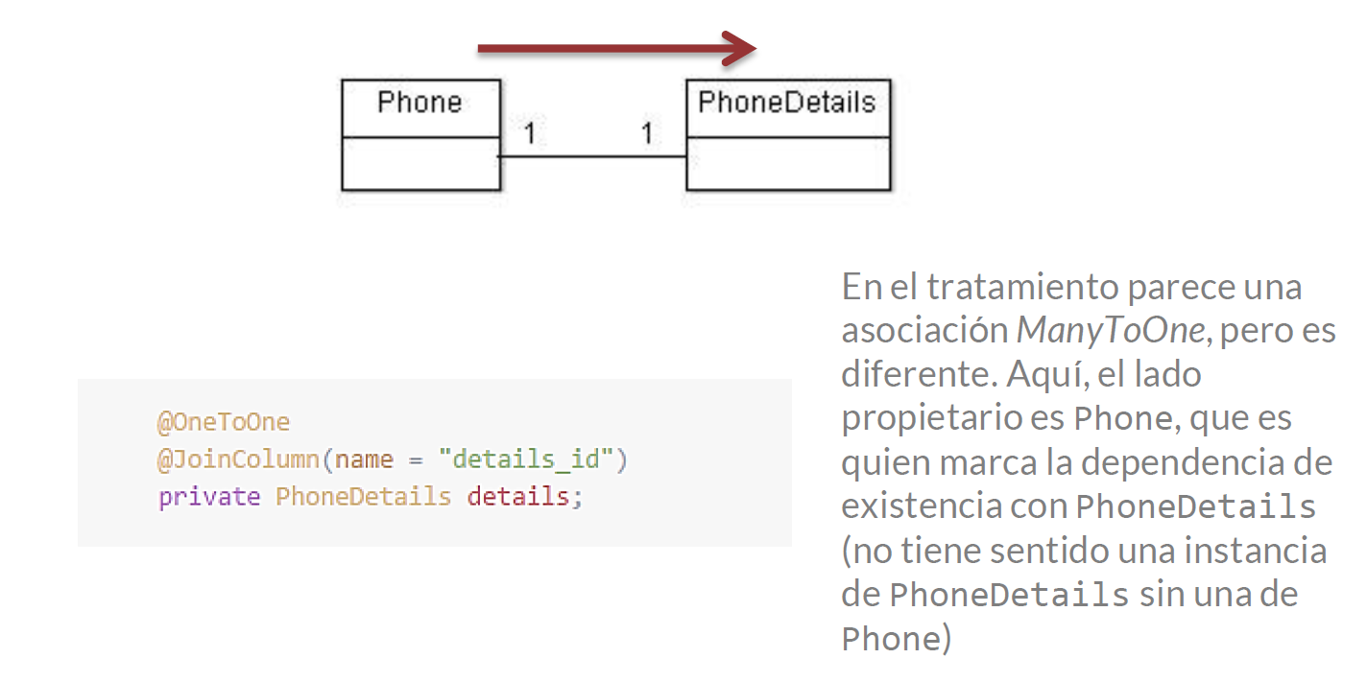
Asociaciones
Uno a uno

Slide 37
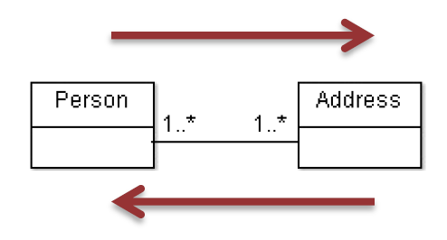
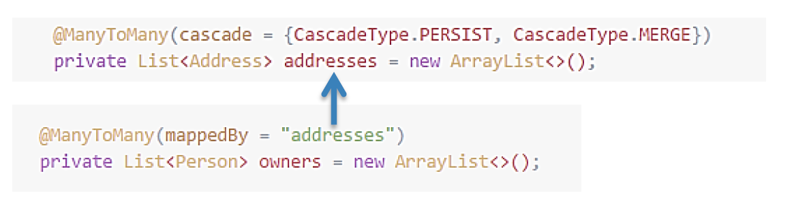
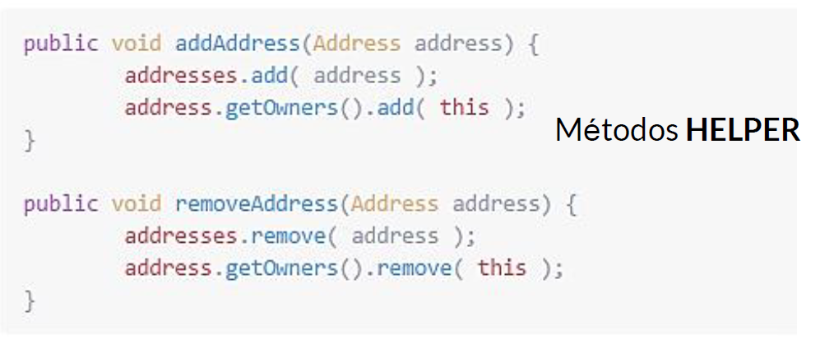
Asociaciones
Muchos a muchos

Slide 38
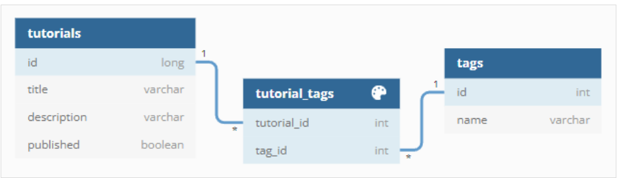
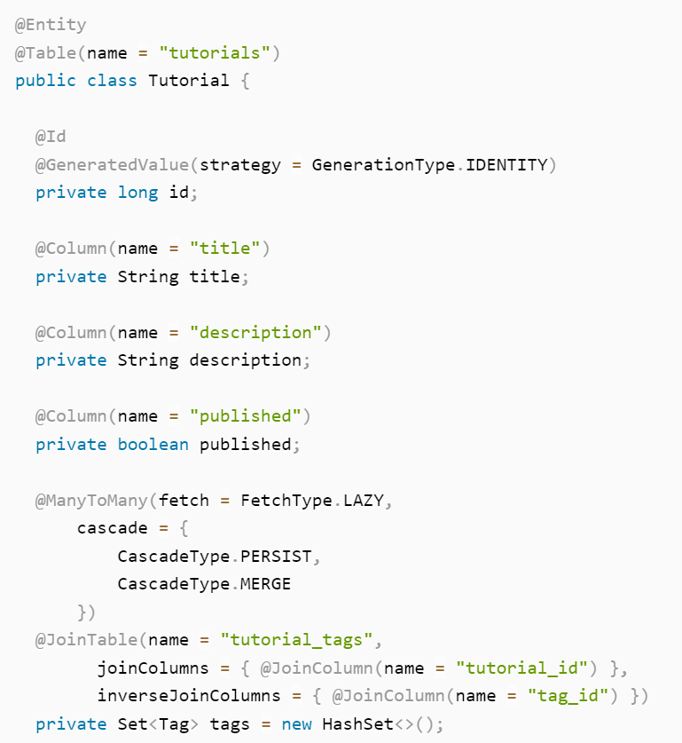
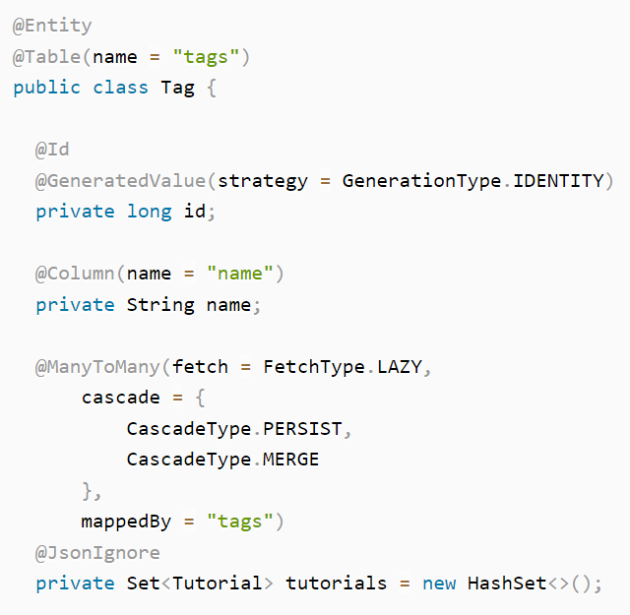
Asociaciones
Muchos a muchos bidireccional sin datos en la tabla intermedia
A la hora de hacer una relación muchos a muchos como la anterior, también se le puede indicar cómo queremos que sea la tabla intermedia que nos tiene que generar, sin dejar a Hibernate que lo decida. Usaremos la anotación @JoinColumn

Slide 39
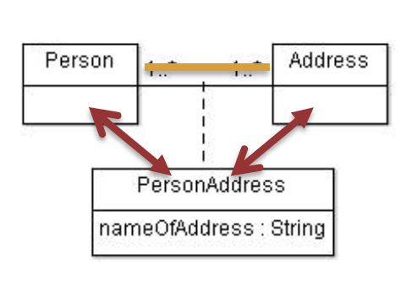
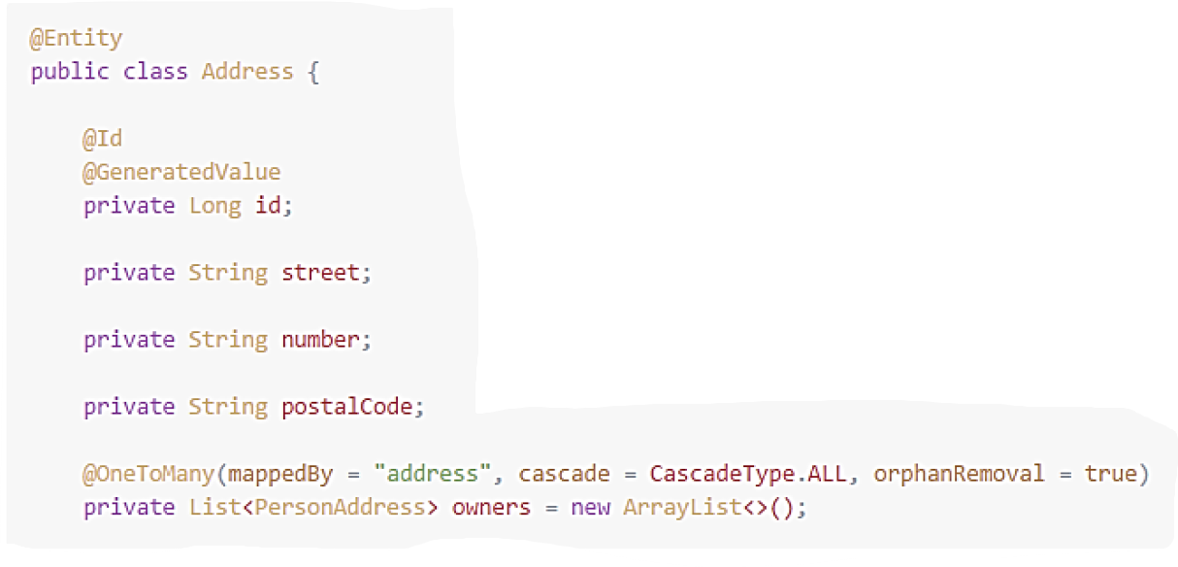
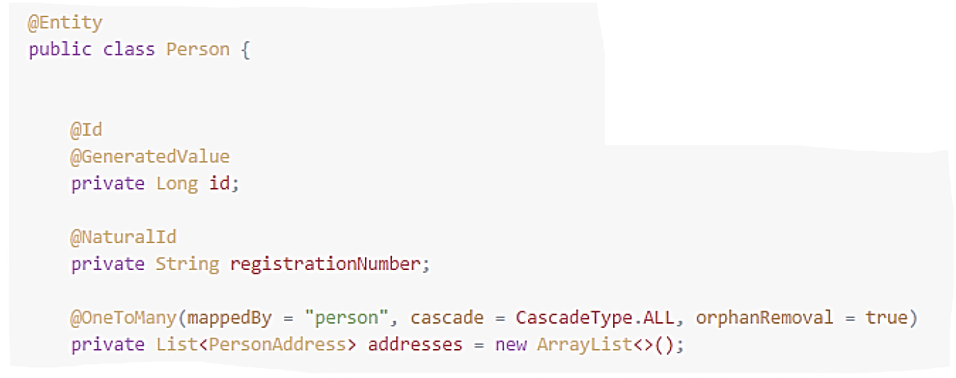
Asociaciones
Muchos a muchos bidireccional con datos en la tabla intermedia
Hay que crear una nueva entidad que tendrá el nombre de la asociación.
Cada una de las entidades base se relaciona con la nueva entidad

Slide 40
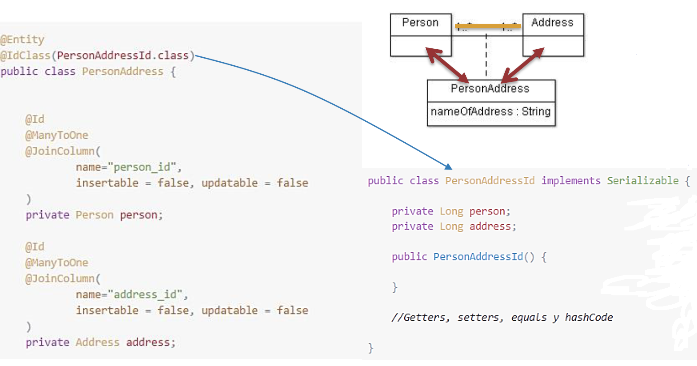
Asociaciones
Muchos a muchos bidireccional con datos en la tabla intermedia
Hay que crear una nueva entidad que tendrá el nombre de la asociación.
Para claves primarias compuestas necesitaremos además otra entidad.

Slide 41
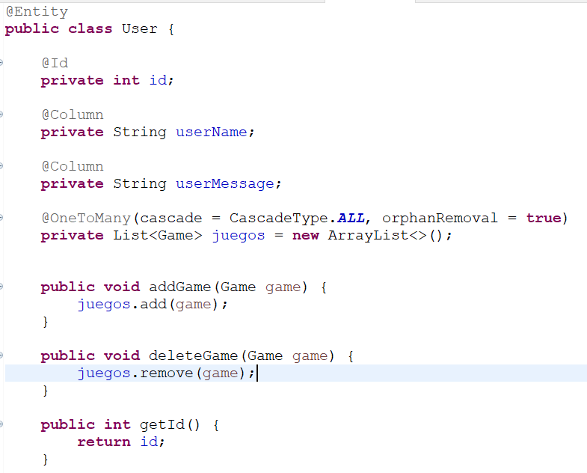
Asociaciones
Vamos a modificar nuestras entidades y crear nuevas para poder gestionar que un usuario “juega” a muchos juegos.
Para no complicarlo mucho vamos a realizar únicamente una relación unidireccional OneToMany
Vemos los cambios en la entidad User:

Slide 42
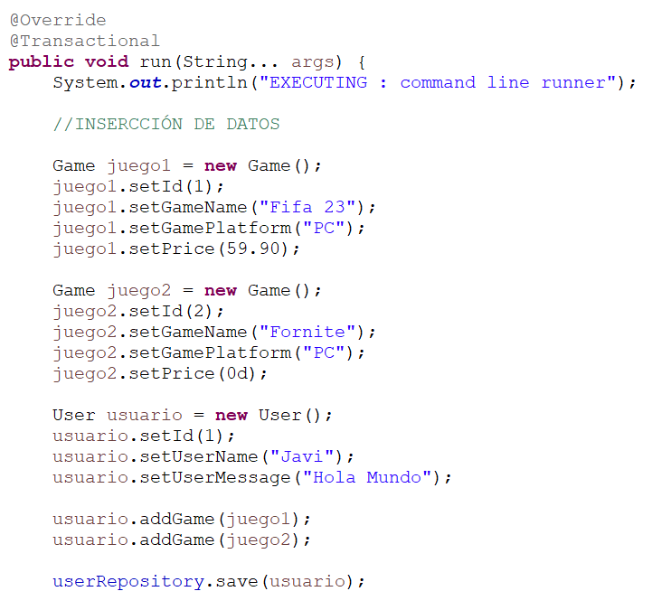
Prueba del proyecto
Para probar lo que llevamos hasta ahora, vamos a crear dos juegos, vamos a crear un usuario, a ese usuario le vamos a añadir los juegos y vamos a grabar todo.
Cambiamos la clase principal PartidasForniteApplication y le decimos que implemente el interfaz CommandLineRunner, le añadimos los métodos no implementados (run), y lo anotamos como @Transactional, para que o se hace todo en BBDD, o si hay un error lo descarta todo.
Además, la clase debe llevar una propiedad anotada con @Autowired, que será el UserRepository.
@Autowired
UserRepository userRepository;
@Autowired es una anotación para inyectar dependencias sin preocuparnos nosotros de crear la instancia (objeto). Necesita que el componente a inyectar esté configurado, esto funciona con componentes anotados con @Component, @Service, @Repository, ...

Slide 43
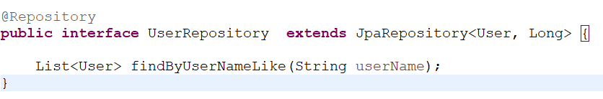

Consultas
Ya hemos visto que con los repositorios JpaRepository podemos tener muchas consultas sin necesidad de escribir nosotros el código. De hecho este es el método recomendado para implementar cualquier consulta.
También podemos crear consultas anotadas (con nombre) en las entidades.
Vamos a añadir un par de métodos de ejemplo para hacer consultas y ver lo que devuelven.

Slide 44
Ejemplo
Para este ejemplo usaremos la base de datos de prueba que tenemos en Moodle Centros en el tema 8. Link.
Debéis importar el fichero en un esquema creado por vosotros. MySQL Workbench -> Server -> Data Import.
Creación nuevo proyecto Spring:
1. New Spring Starter Project -> EjemploCompletoHibernate
2. Dependencias -> JPA y MySQL Driver
3. Creación de la clase configuración -> DatabaseConfig.java
4. Creación del fichero de configuración -> application.properties
5. Creación de los modelos de acuerdo a la BBDD suministrada -> en un paquete “modelos”.
6. Creación de los JpaRepository para cada modelo. Modelos y repositorios.
7. Modificación de la clase principal para que haga las consultas. Link.

Slide 45
Fin Unidad 8

